Slide 1
আজকের ক্লাসে
স্বাগতম

Slide 2
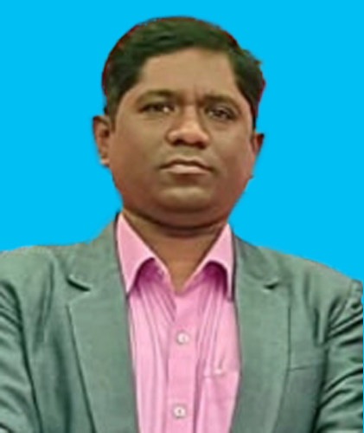
শিক্ষক পরিচিতি
দীপংকর বিশ্বাস
সহঃ শিক্ষক (আইসিটি)
মির্জাপুর মাধ্যমিক বালিকা বিদ্যালয় ,মাগুরা।
মোবাইলঃ 01885703862
ই-মেইল- dipangkar88biswas@gmail.com

Slide 3
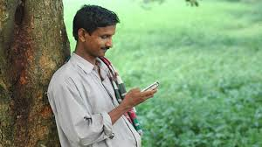
চিন্তা করে বল চিত্রের মাধ্যমে কী বুঝানো হয়েছে?

Slide 4

চিন্তা করে বল চিত্রের মাধ্যমে কী বুঝানো হয়েছে?

Slide 5
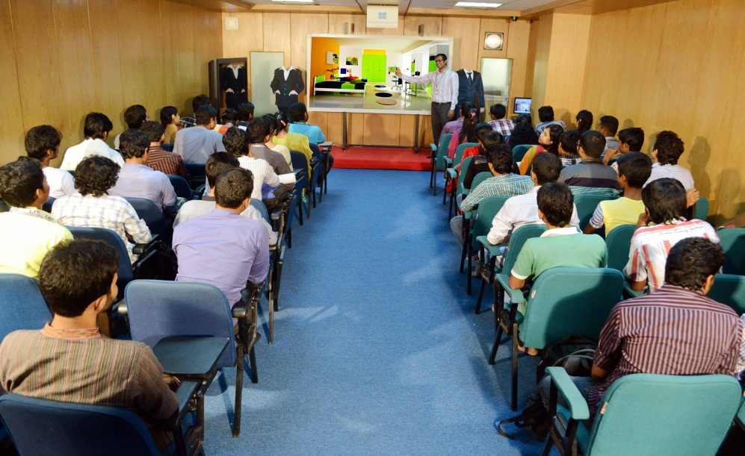
চিন্তা করে বল চিত্রের মাধ্যমে কী বুঝানো হয়েছে?

Slide 6
আজকের পাঠ………….
ডিজিটাল বাংলাদেশ

Slide 7
এ পাঠ শেষে শিক্ষার্থীরা……………….
১। ডিজিটাল বাংলাদেশ কি তা বলতে পারবে।
২। ডিজিটাল বাংলাদেশ গড়ে তুলতে গৃহিত পদক্ষেপগুলো বর্ননা করতে পারবে।
৩। দৈনন্দিন জীবনে ডিজিটাল বাংলাদেশের সুবিধাসমুহ ব্যাখ্যা করতে পারবে।

Slide 8
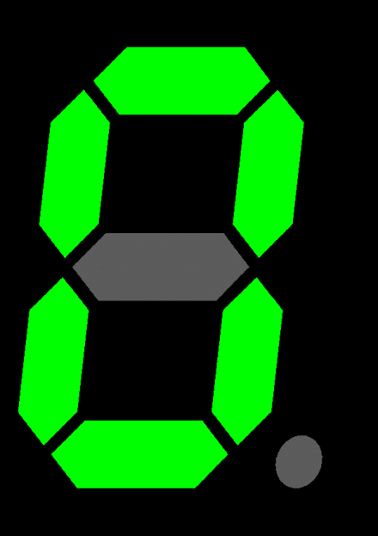
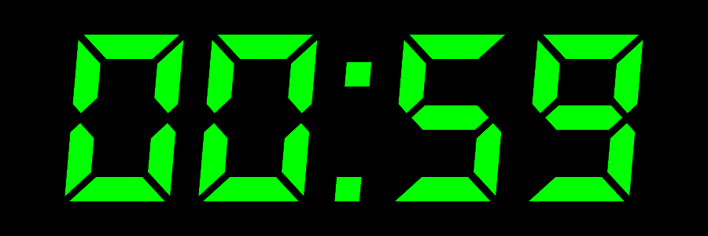
আমরা সাধারনত জানি,ডিজিট শব্দটির অর্থ ‘সংখ্যা বা অঙ্ক’ এই শব্দটি শুধুমাত্র কম্পিউটারের ক্ষেত্রে ব্যবহার করা হয়।

Slide 9
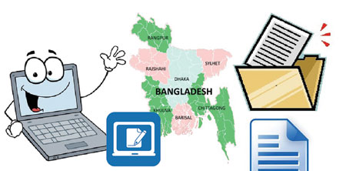
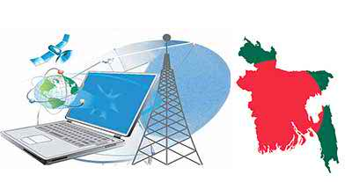
ডিজিটাল বাংলাদেশ বলতে আসলে তথ্য ও যোগাযোগ প্রযুক্তি ব্যবহার করে গড়ে তোলা আধুনিক বাংলাদেশকে বুঝানো হয়।

Slide 10

একক কাজ
ডিজিটাল বাংলাদেশ কি?

Slide 11
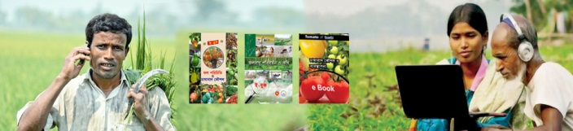
ডিজিটাল বাংলাদেশের গৃহিত পদক্ষেপ
কৃষিক্ষেত্রে কল সেন্টার
ই-বুকে পাঠ্য বই সংযোজন
ইনফরমেশন সার্ভিস সেন্টার

Slide 12

ডিজিটাল বাংলাদেশের গৃহিত পদক্ষেপ
ই-বুকে পাঠ্য বই সংযোজন
ইনফরমেশন সার্ভিস সেন্টার

Slide 13
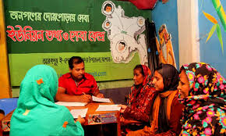
ডিজিটাল বাংলাদেশের গৃহিত পদক্ষেপ
ই-বুকে পাঠ্য বই সংযোজন
ইনফরমেশন সার্ভিস সেন্টার

Slide 14
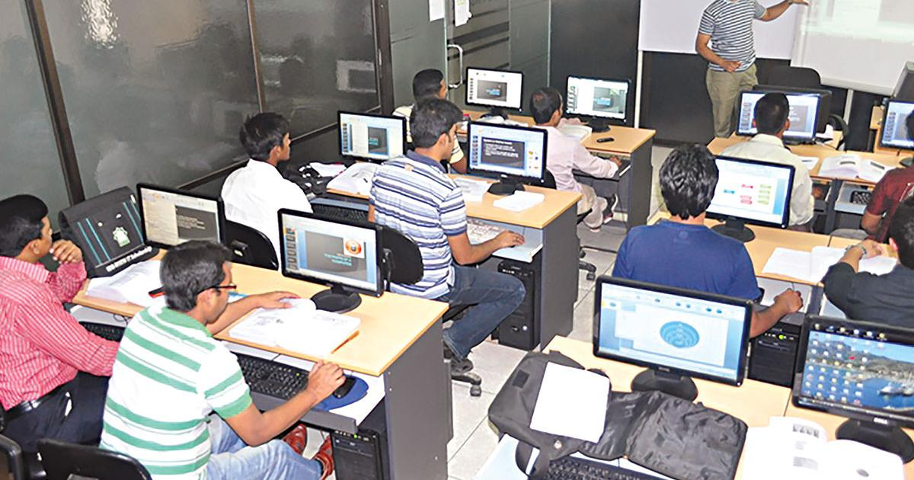
কলেজ-বিশ্ববিদ্যালয়ে কম্পিউটার সায়েন্স পড়ানো

Slide 15
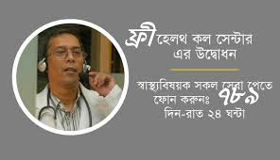
মোবাইলে ই-স্বাস্থ্য সেবার ব্যবস্থা

Slide 16
দলগত কাজ
ডিজিটাল বাংলাদেশ গড়ে তুলতে করনীয় একটি পোষ্টার ডিজাইন তৈরি কর।

Slide 17
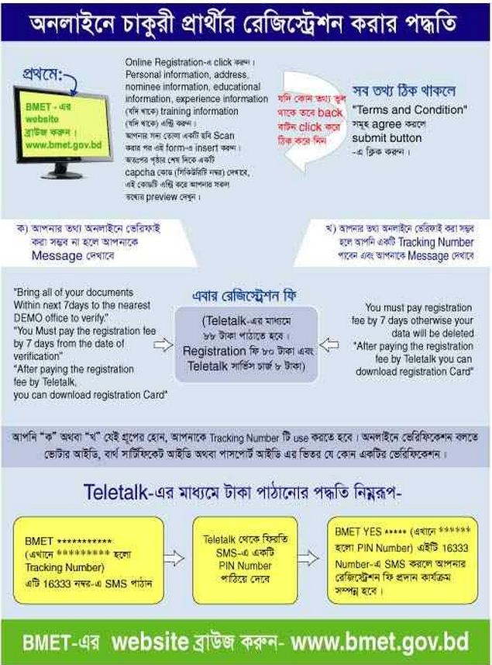

Slide 18
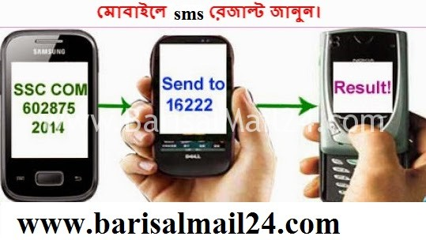

Slide 19
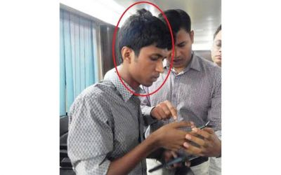

Slide 20
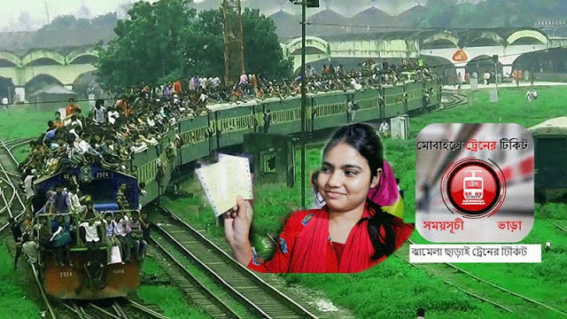

Slide 21
জোড়ায় কাজ
ডিজিটাল বাংলাদশের আরো কয়েকটি সুবিধা লিখ

Slide 22
মূল্যায়ন
1। ডিজিট শব্দের অর্থ কি লিখ?
২। ডিজিটাল বাংলাদেশের লক্ষ্য কি লিখ?

Slide 23
বাড়ীর কাজ
তোমার জীবনে ডিজিটাল বাংলাদেশের গুরুত্ব লিখ।

Slide 24
সকলকে ধন্যবাদ

